Slide 1
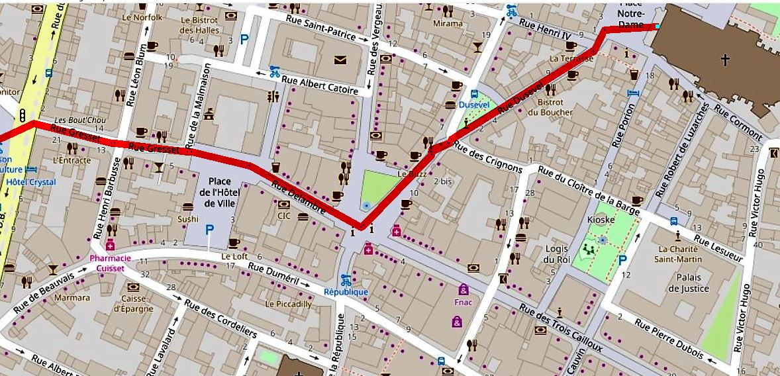
1- Amiens Centre

Slide 2
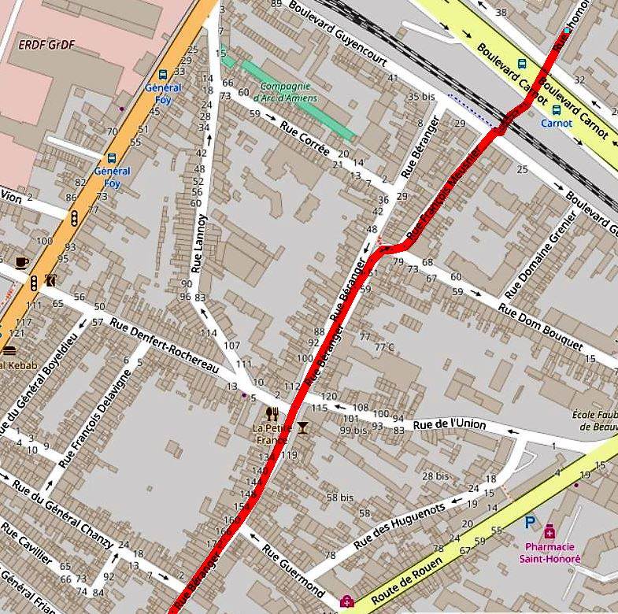
2 - Amiens

Slide 3
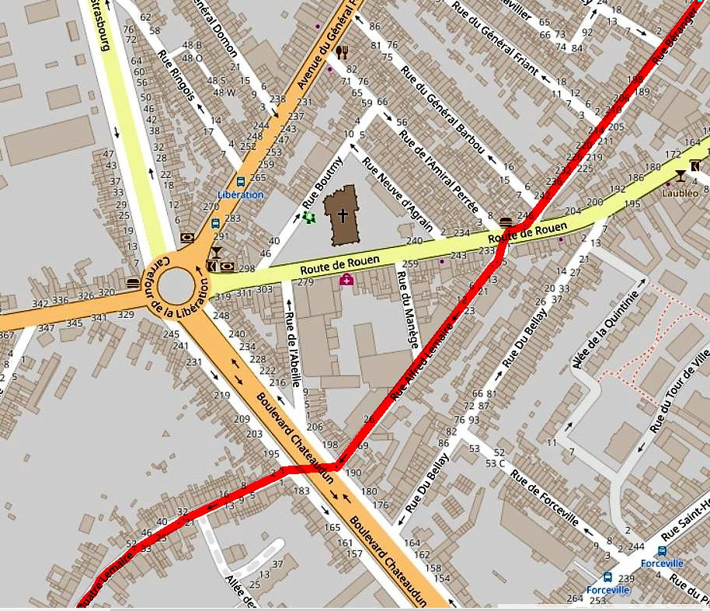
3 – Amiens sortie a

Slide 4
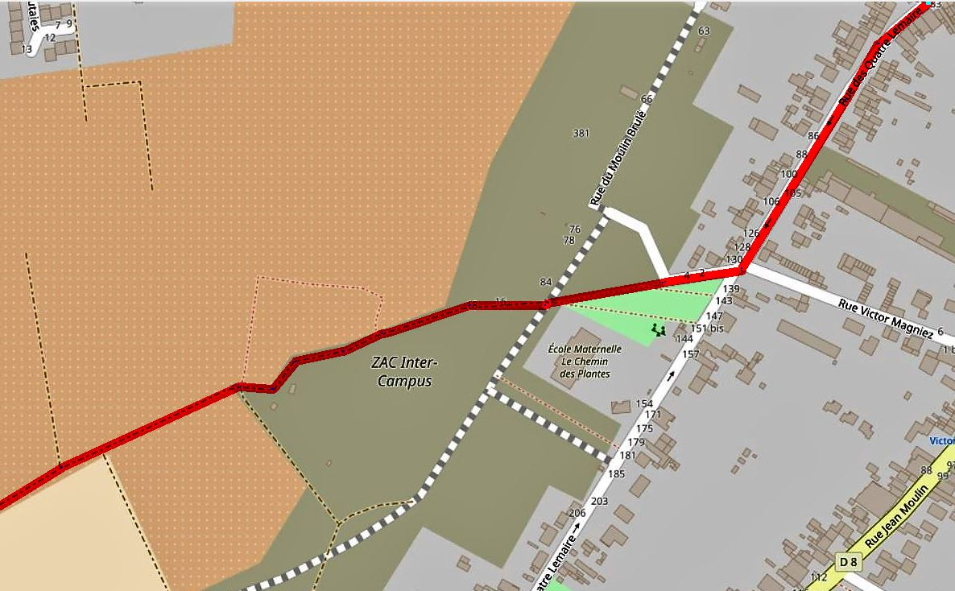
4 – Amiens sortie b

Slide 5
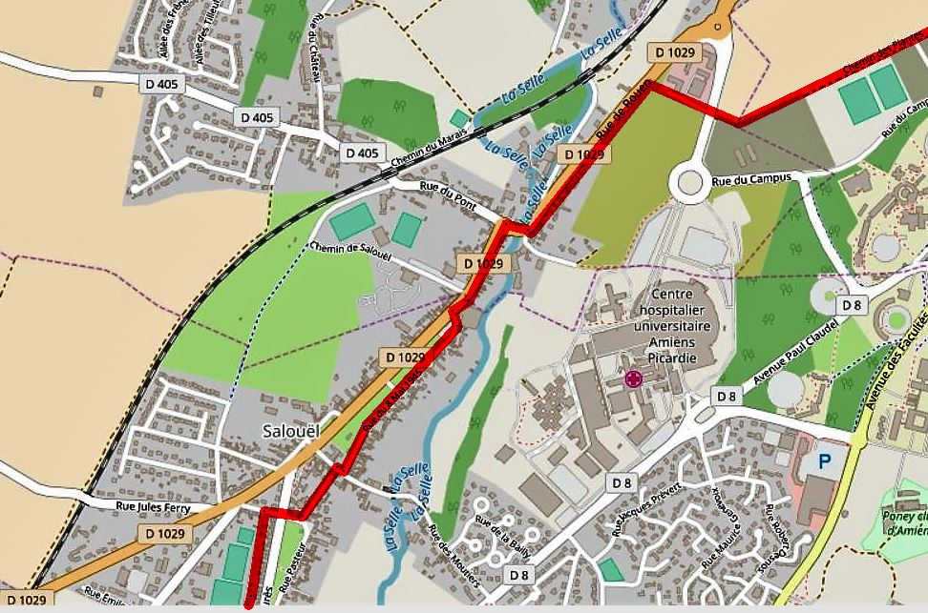
5 – Amiens - Salouël

Slide 6
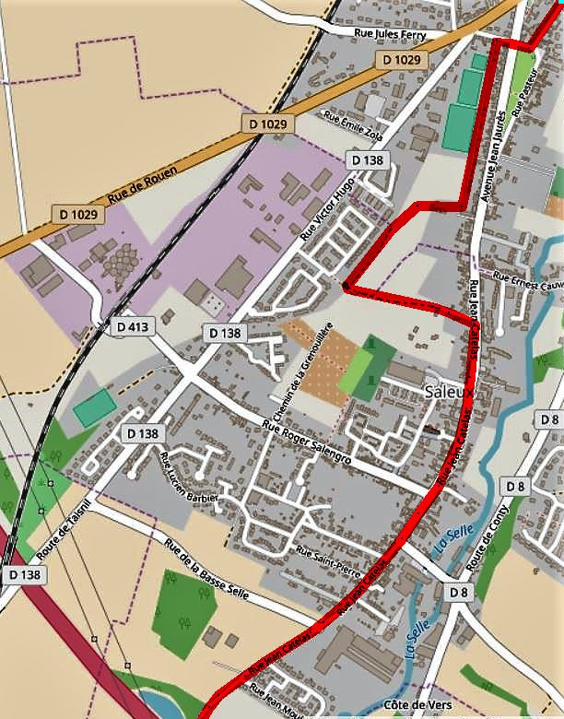
6 - Saleux

Slide 7
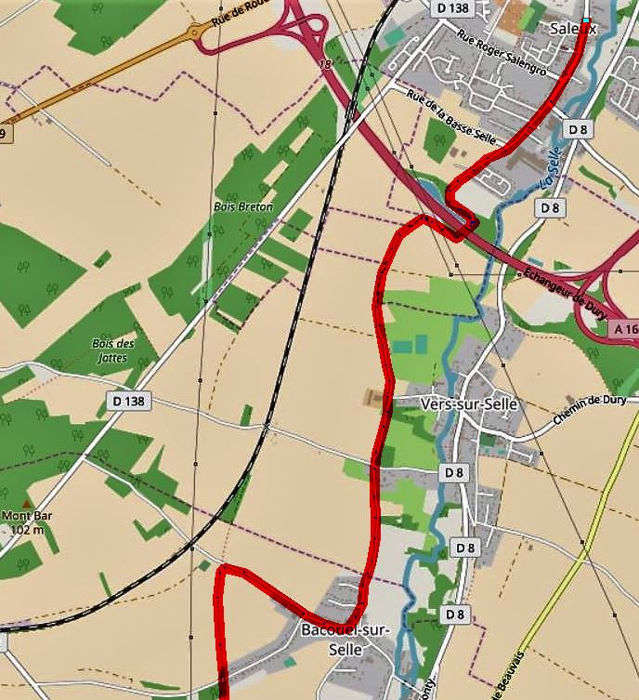
7 – Saleux – Bacouël sur Selle

Slide 8
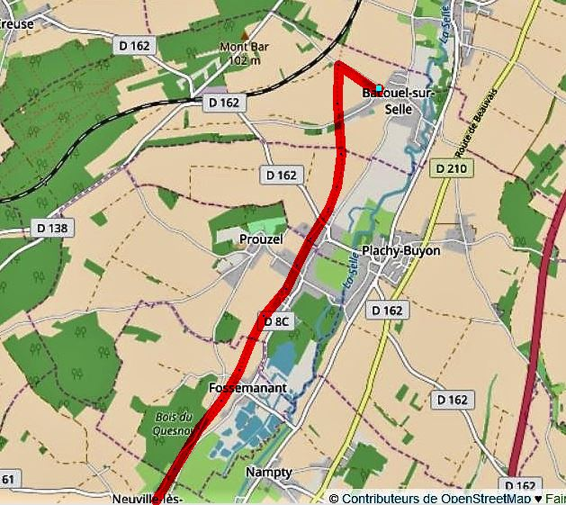
8 – Bacouël sur Selle – Nampty (Coulée verte)

Slide 9
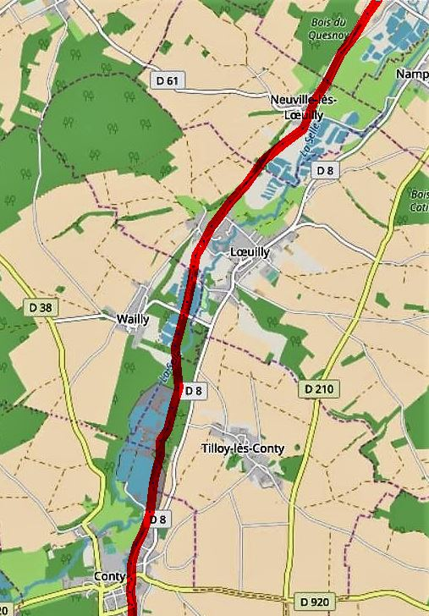
9 – Nampty – Conty (Coulée verte)

Slide 10
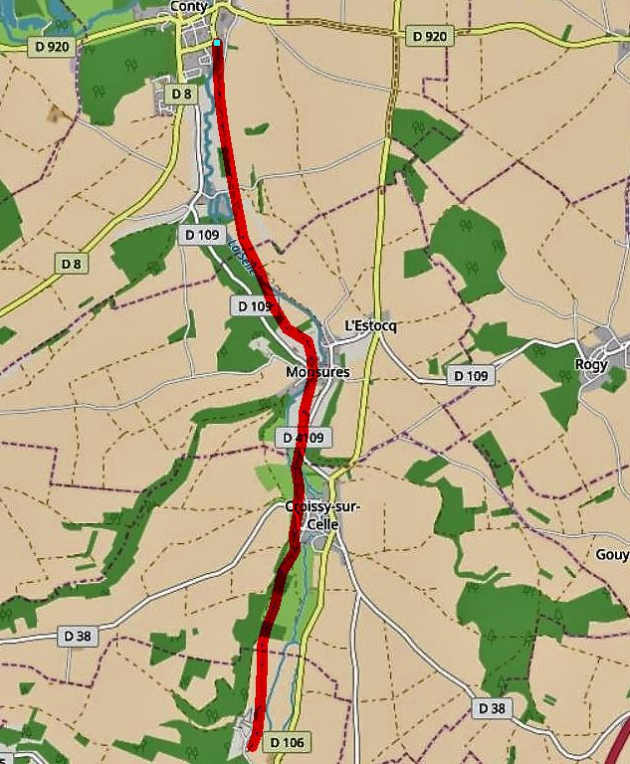
10 – Conty – Croissy sur Celle (Coulée verte)

Slide 11
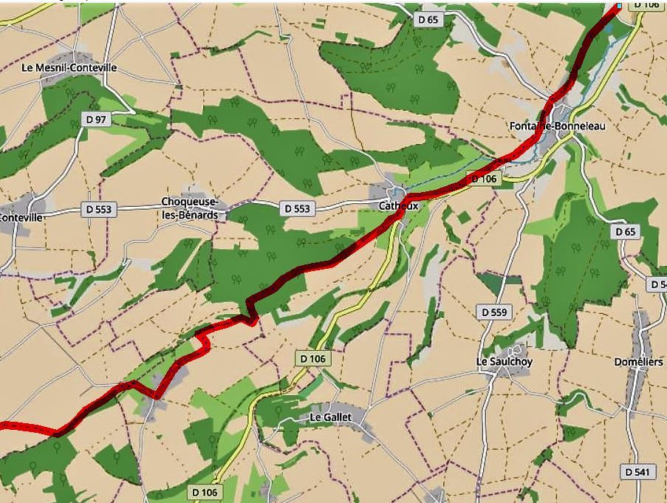
11 – Croissy sur Celle- Catheux ( Fin coulée verte)

Slide 12
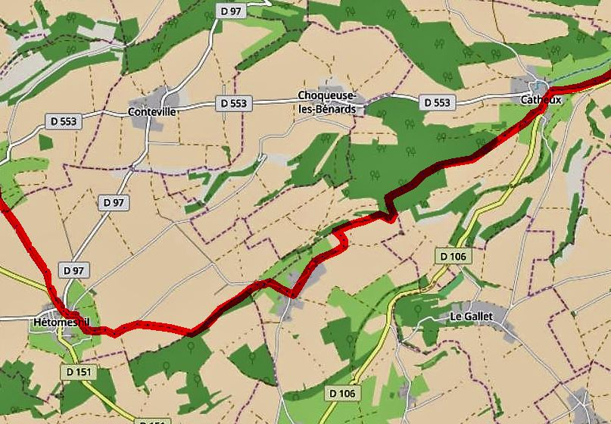
12 – Catheux – Hetomesnil ( GR 125)

Slide 13
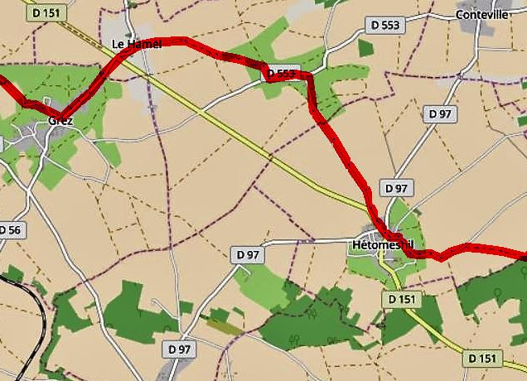
13 – Hetomesnil – Grez ( Oise)

Slide 14
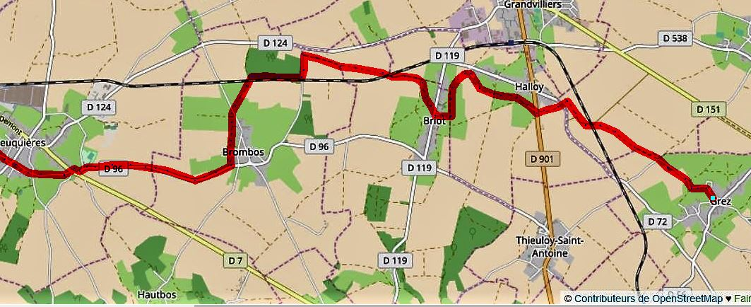
14 - Grez - Feuquières

Slide 15
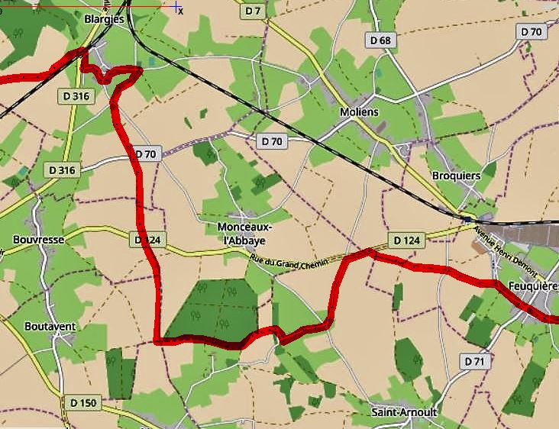
15 – Feuquières - Blargies

Slide 16
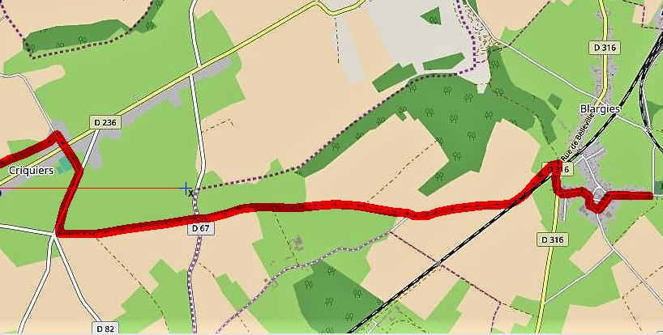
16 – Blargies -Criquiers

Slide 17
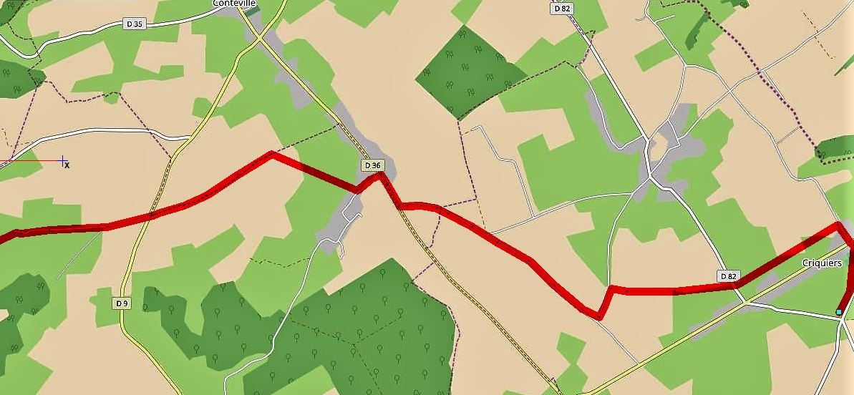
17 – Criquiers - Ferme de Carrémont ( Seine-Maritime)

Slide 18
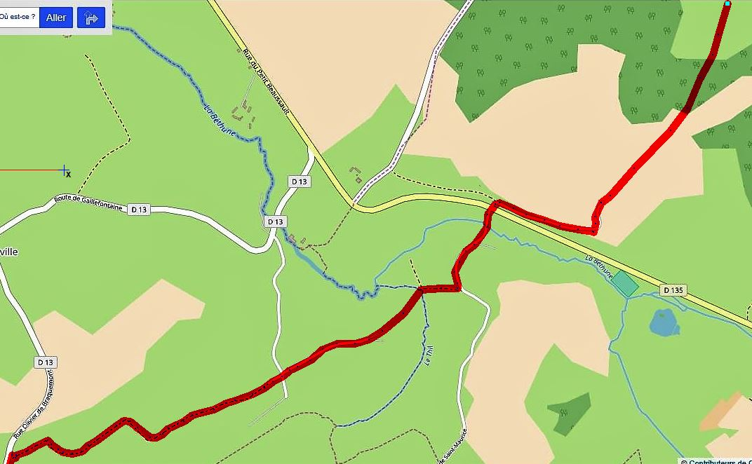
18- Ferme de Carrémont à Saint- Maurice ( D135) et à D13

Slide 19
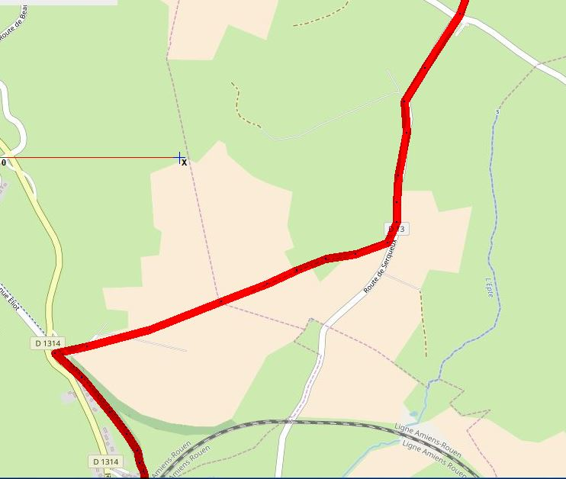
18 – de D13 à Avenue verte (Serqueux)

Slide 20
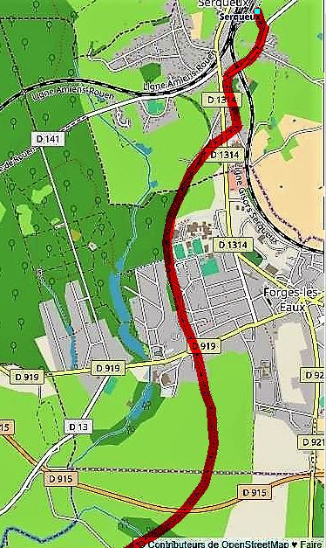
20 - Serqueux – Forges les eaux ( Avenue verte)

Slide 21
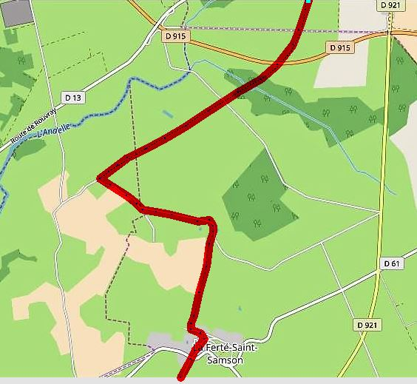
22 - De Forges les Eaux à la Ferté Saint-Samson

Slide 22
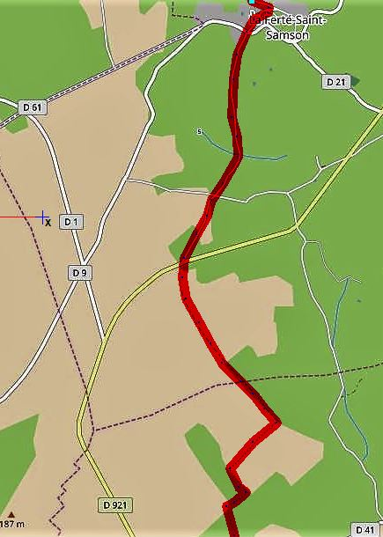
22 – Ferté Saint-Samson vers Argueil

Slide 23
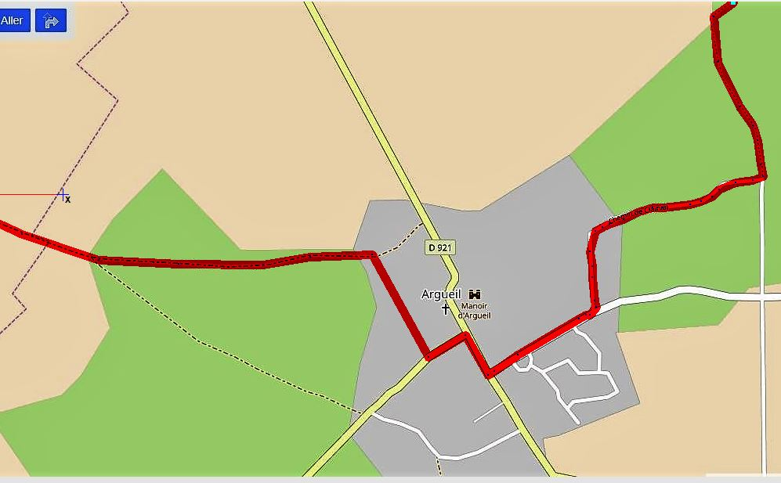
23 -Argueil

Slide 24
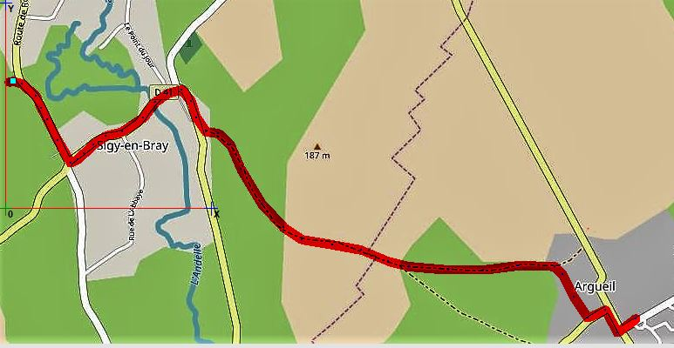
24- Argueil – Sigy en Bray

Slide 25
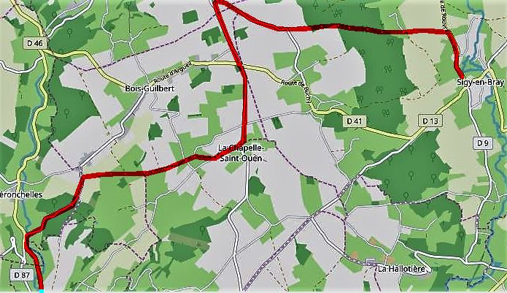
Sigy en Bray – Boisguilbert direct

Slide 26
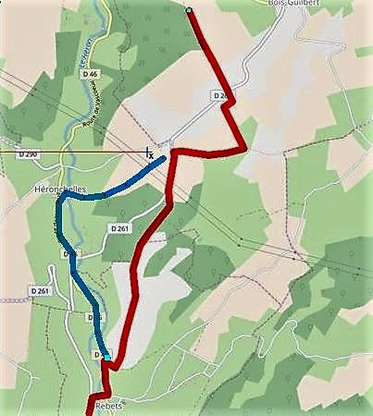
Boisguilbert - Rebets

Slide 27
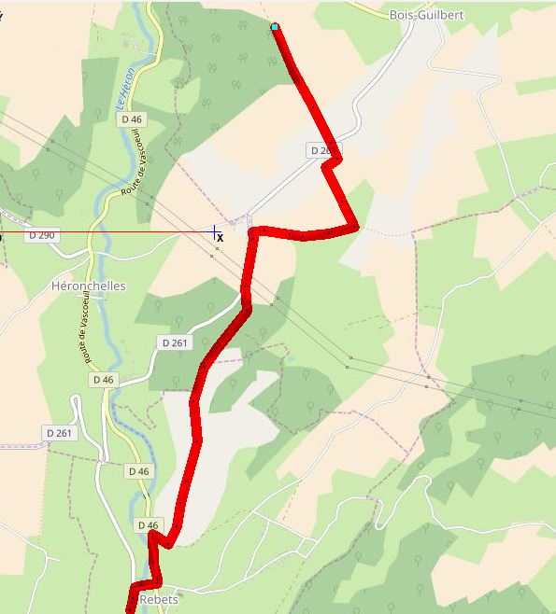
26 – Boisguilbert - Rebets

Slide 28
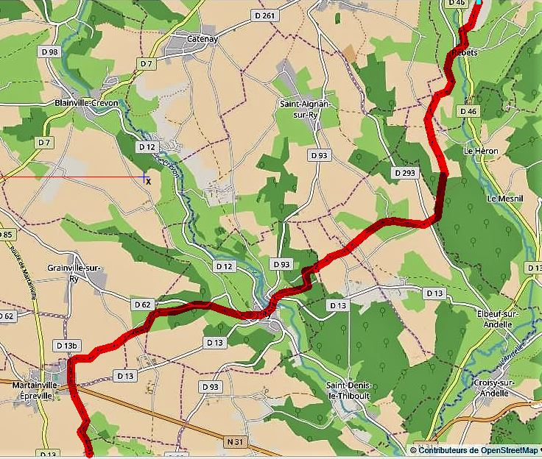
27 – Rebets – Martainville via Ry

Slide 29
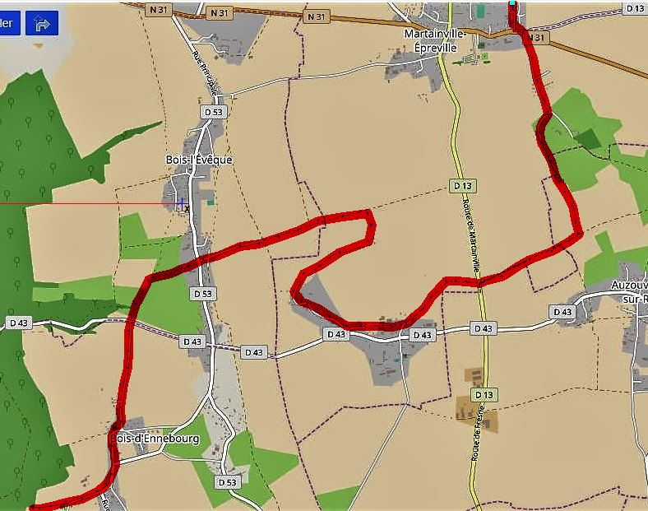
28 – Martainville – Bois d’Ennebourg

Slide 30
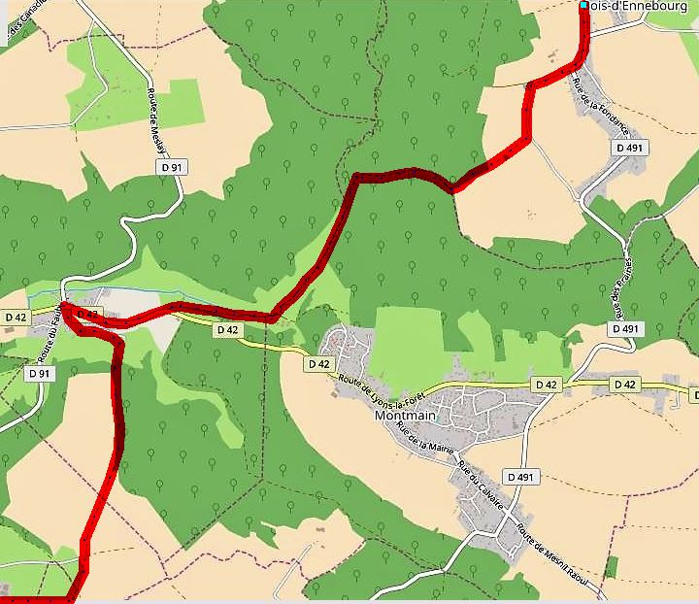
29 – Bois d’Ennebourg – Le Faulx

Slide 31
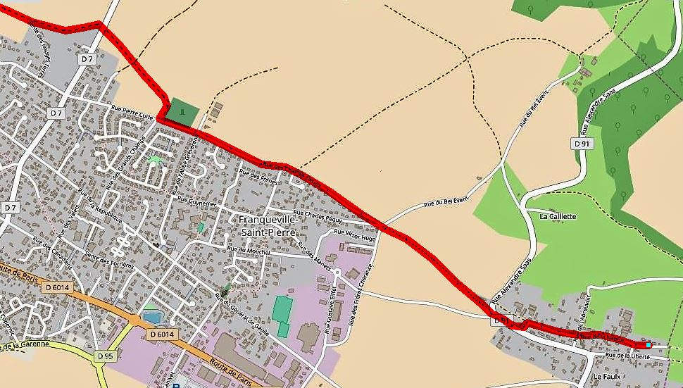
30 – Le Faulx – Franqueville Saint-Pierre

Slide 32
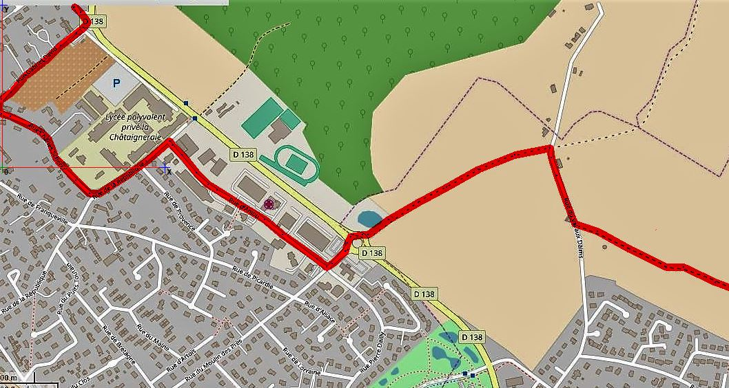
31 – Franqueville Saint-Pierre – Le Mesnil Esnard

Slide 33
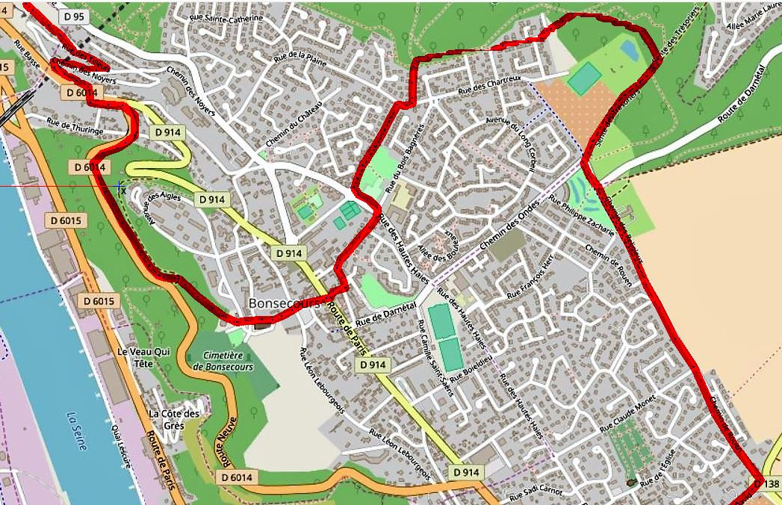
32 – Bonsecours

Slide 34
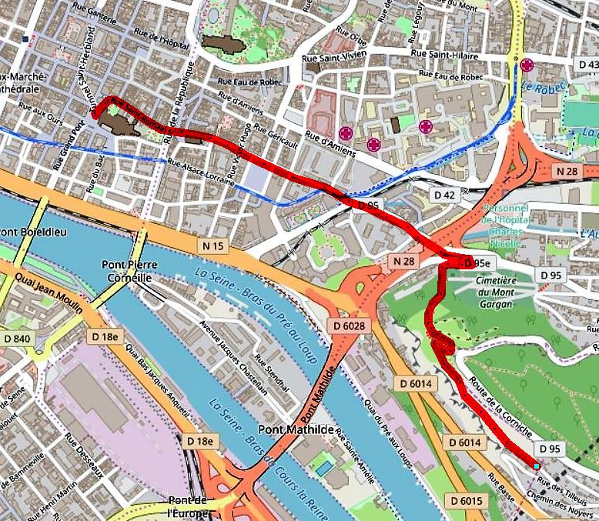
33 – Bonsecours - Rouen

